Slide 1
思维导图

Slide 2
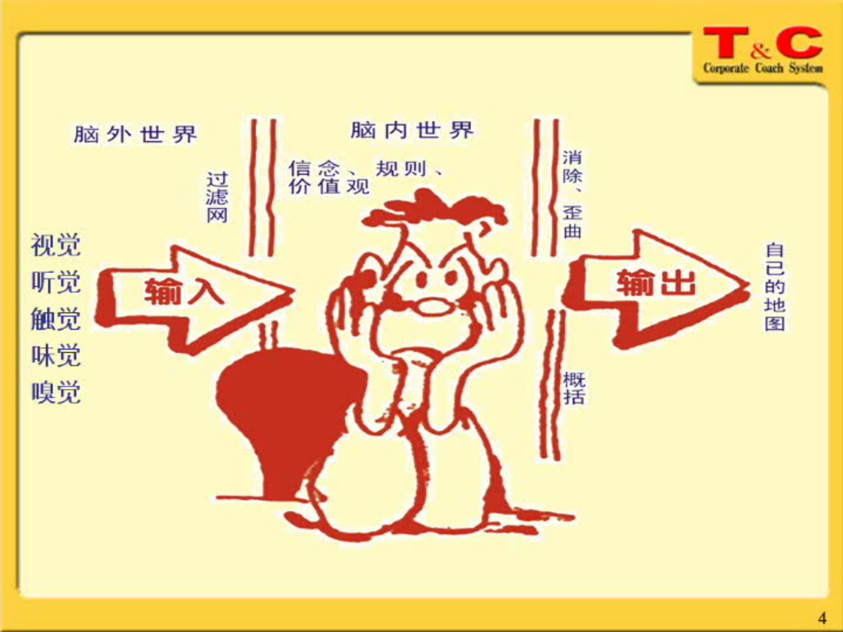

Slide 3

内容大纲
1
思维导图概述
2
思维导图的绘制
3
思维导图的优势与运用领域

Slide 4
一、思维导图的概述

Slide 5
思维导图的产生背景和定义
思维导图是一种放射状的辐射性的思维表达方式 ，是一种将放射性思考具体化的方法，是一种非常有用的图形技术，是打开大脑潜能的万能钥匙，可以应用于生活的各个方面，其改进后的学习能力和清晰的思维方式会改善人的行为表现。
思维导图提供一个有效的工具，运用图文并重的技巧，开启人类大脑的无限潜能。心智图充分运用左右脑的机能，协助人们在科学与艺术、逻辑与想象之间平衡发展。近来思维导图完整的逻辑架构及全脑思考的方法更被广泛应用在学习及工作方面，大量降低所需耗费的时间，对于绩效的提升，产生令人无法忽视的功效。

Slide 6
1.1思维导图是怎样来的?
科学研究已经充分证明：人类的思维特征是呈放射性的，进入大脑的每一条信息、每一种感觉、记忆或思想（包括每一个词汇、数字、代码、食物、香味、线条、色彩、图像、节拍、音符和纹路），都可作为一个思维分支表现出来，它呈现出来的就是放射性立体结构。

Slide 7
1.1 思维导图是怎样来的?
英国著名心理学家东尼·博赞在研究大脑的力量和潜能过程中，发现伟大的艺术家达·芬奇在他的笔记中使用了许多图画、代号和连线。他意识到，这正是达芬奇拥有超级头脑的秘密所在。在此基础上，博赞于19世纪60年代发明了思维导图这一风靡世界的思维工具。

Slide 8
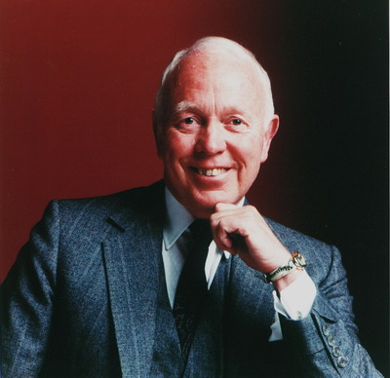
东尼·博赞，1942年生于英国伦敦，英国大脑基金会总裁，世界著名心理学家、教育学家。他曾因帮助查尔斯王子提高记忆力而被誉为英国的“记忆力之父”。他发明的“思维导图”这一简单易学的思维工具正被全世界约3.0亿人使用。
思维导图在英国、美国、澳大利亚、新加坡等国家的
教育领域也有广泛应用，在提高教学效果方面成效显著。
有些国家从小学就开始展开思维导图的教育。

Slide 9
Tony Buzan大学时代经历了学生典型的「朝圣历程」，在遇到信息吸收、整理及记忆的困难及问题后，前往图书馆寻求协助，却惊讶地发现没有教导如何正确有效使用大脑的相关书籍资料，经历这些挫折后，也让Tony Buzan开始思索可不可能发展新的思想或方法来解决这些普遍存在的困难及问题。
于是，Tony Buzan开始研究心理学、头脑的神经生理学、语言学、神经语言学、信息论、记忆技巧、理解力、创意思考及一般科学，渐渐地Tony Buzan发现人类头脑的每一个脑细胞及大脑的各种技巧如果能被和谐而巧妙地运用，将比彼此分开工作产生更大的效率。这个看似微小的发现，却产生了令人意想不到的的满意发展。Tony Buzan曾试着将脑皮层关于文字与颜色的技巧合用，发现因作笔记的方法改变而大大地增加了至少超过百分之百的记忆力。

Slide 10
逐渐地整个架构慢慢形成，Tony Buzan也开始训练一群被称为「学习障碍者」、「阅读能力丧失」的族群，这些被称为失败者或曾被放弃的学生，很快的变成好学生，其中更有一部份成为同年纪中的佼佼者。1971年Tony Buzan开始将他的研究成果集结成书，慢慢形成了放射性思考(Radiant Thinking®)和思维导图(Mind Mapping®)的概念。思维导图(Mind Mapping®)是一种将放射性思考(Radiant Thinking®)具体化的方法。

Slide 11
1.2 什么是思维导图？
思维导图是通过带顺序标号的树状的结构来呈现一个思维过程，将放射性思考（Radiant Thinking）具体化的过程。
思维导图主要是借助可视化手段促进灵感的产生和创造性思维的形成。
思维导图是放射性思维的的表达，因此也是人类思维的自然功能。思维导图以一种与众不同和独特有效的方法驾驭整个范围的脑皮层技巧——词汇、图形、数字、逻辑、节奏、色彩和空间感。
思维导图是基于对人脑的模拟，它的整个画面正像一个人大脑的结构图 ，能发挥人脑整体功能。

Slide 12
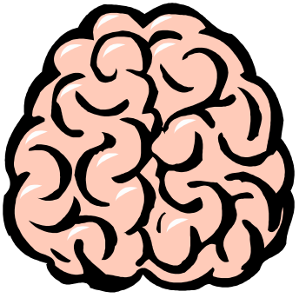
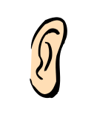
左右脑的特质
右 左
文字
words
逻辑
logic
数字
numbers
順序
sequence
线性
linearity
分析
analysis
清单
lists
节奏
rhythm
空间感
spatial awareness
整体概念
Gestalt(whole picture)
想像
imagination
白日梦
daydreaming
顏色
colour
大小
dimension

Slide 13
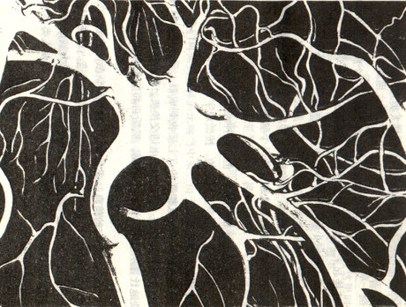
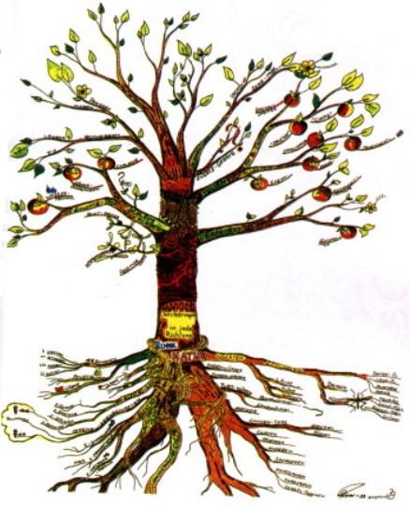
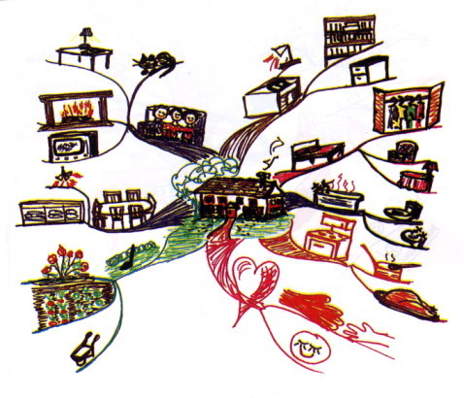
脑神经细胞结构与思维导图

Slide 14
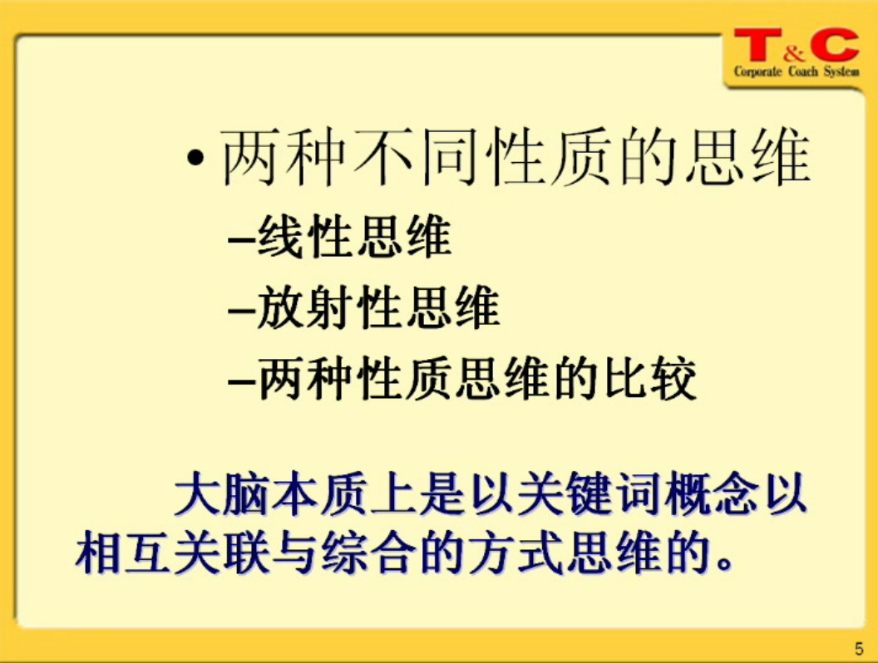

Slide 15
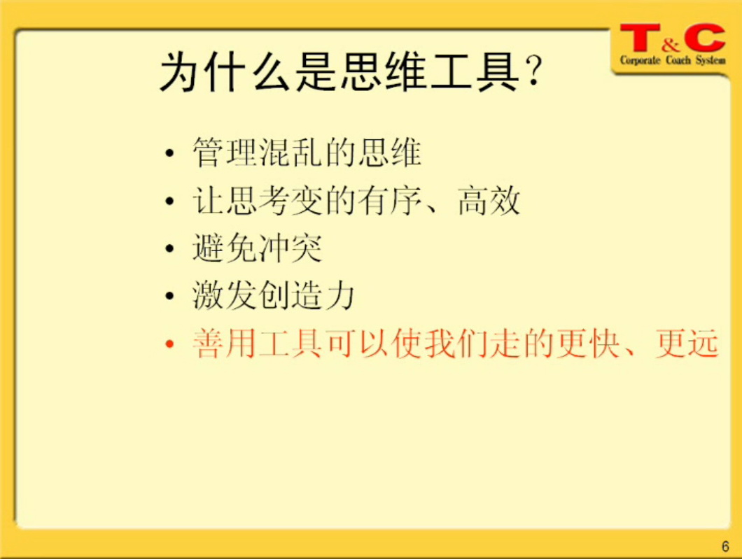

Slide 16
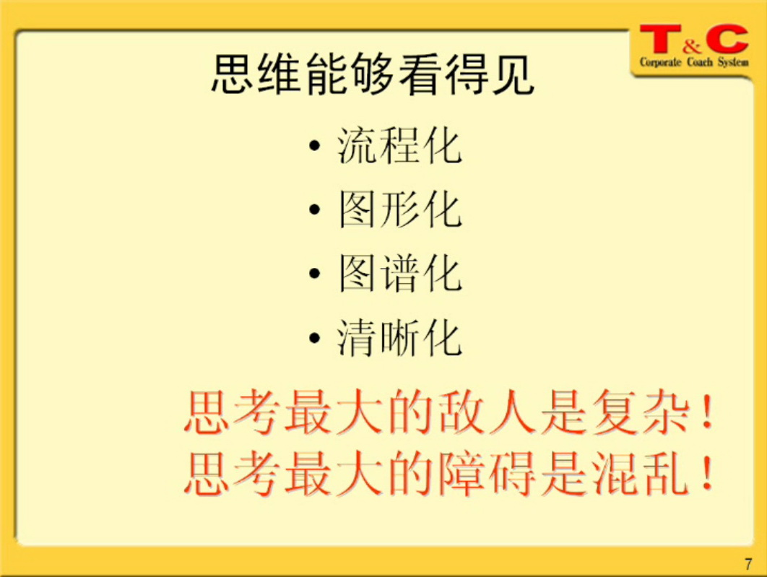

Slide 17
二、思维导图绘制

Slide 18
2.1 准 备
● 没有画上线条的空白纸张。
● 彩色水笔和铅笔。
● 你的大脑。
● 你的想象！

Slide 19
2.2 绘制七个步骤
1．从一张白纸的中心开始绘制，周围留出空白。
2．用一幅图像或图画表达你的中心思想。
3．在绘制过程中使用颜色。
4．将中心图像和主要分支连接起来，然后把主要分支和二级分支连接起来，再把三级分支和二级分支连接起来，依此类推。
5．让思维导图的分支自然弯曲而不是像一条直线。
6．在每条线上使用一个关键词。
7．自始至终使用图形。

Slide 20
2.3 绘制思维导图注意事项
清晰明白
（1）让纸张横放在桌前，从中央开始；
（2）每条线上只写一个关键词；
（3）不同级别主题的线条粗细合理；
（4）间隔要安排合理边界要能“接受”分枝概要。

Slide 21
2.3 绘制思维导图注意事项
突出重点
（1）一定要用中央图，次主题3-7个；
（2）尽可能用色彩丰富的图形；
（3）中央图形上要用三种或者更多的颜色；
（4）图形要有层次感，可以用 3D图；
（5）字体、线条和图形尽量多一些变化。

Slide 22
2.3 绘制思维导图注意事项
使用联想
（1）在分枝之间进行连接时，可使用箭头；
（2）使用代码；
（3）使用各种相关的色彩，图示、符号；

Slide 23
2.3 绘制思维导图注意事项
形成个人风格
（1）布局合理，层次分明
（2）条理顺序，使用数字
（3）图形简洁，清楚易懂
（4）夸张手法、有趣
（5）颜色搭配和谐，总体效果好

Slide 24
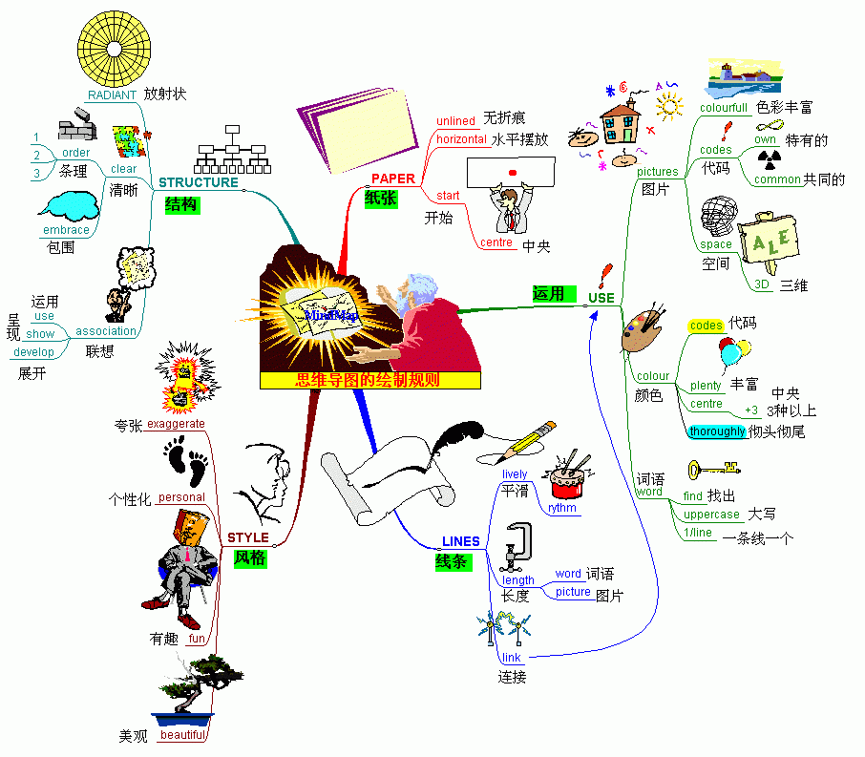
2.4 绘制思维导图规则

Slide 25
2.5 绘制思维导图范例
阅读下面黑体的词汇，然后立刻闭上眼睛，持续30秒，思考它。
水果

Slide 26
绘制思维导图范例
第一阶段
先拿出一张白纸和一些水彩笔。把这张纸横放过来，这样宽度比较大一些、。在纸的中心，画出能够代表你心目中“水果”的图像。使用水彩笔，尽可能地任意发挥。现在，给这幅图贴上标签：“水果”。

Slide 27
绘制思维导图范例
第二阶段
从“水果”图形中心开始，画一些向四周放射出来的粗线条。每一条线都使用不同的颜色。这些分支代表你关于“水果”的主要想法。在绘制思维导图的时候，你可以添加无数根线，但是，因为我们现在只是在做练习，所以我们把分支数量限制在五根以内。
在每一个分支上，用大号的字清楚地标上关键词，这样，当你想到“水果”这个概念时，这些关键词立刻就会从大脑里跳出来。
就像你看到的一样，此时此刻，你的思维导图基本上是由线和词汇组成的。那我们怎样才能改进它呢？

Slide 28
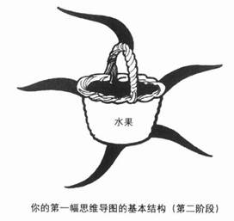
绘制思维导图范例

Slide 29
绘制思维导图范例
第三阶段
现在，让我们用联想来扩展这幅思维导图。回到你绘制的思维导图上，看看你在每一个主要分支上所写的关键词。这些词是不是让你想到了更多的词？例如，假如你写下了“橘子”这个词，你会想到颜色、果汁、佛罗里达、维生素c等。
根据你联想到的事物，从每一个关键词上发散出更多的分支。分支的数量取决于你所想到的事物的数量—可能有无数个。但是，在这个练习当中，请画出三个分支。
然后完成与第一阶段相同的工作：在这些等待填充的线上清楚地写下每个关键词。用上一级关键词来触发灵感。别忘了在这些分支上再次使用颜色和图形。

Slide 30
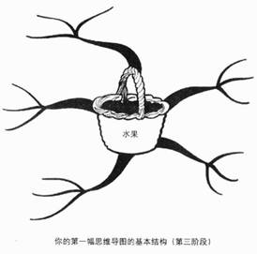
绘制思维导图范例

Slide 31
绘制思维导图范例
你现在已完成了你的第一幅基本思维导图。你会注意到，即便是在开始阶段，你的思维导图里也已经填满了符号、代码、线条、词汇、颜色和图像，这些都能使你大脑更高效、更愉快地工作。

Slide 32
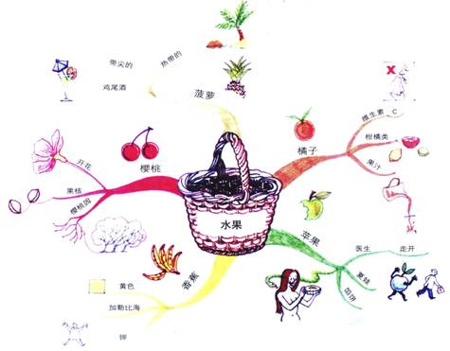

Slide 33
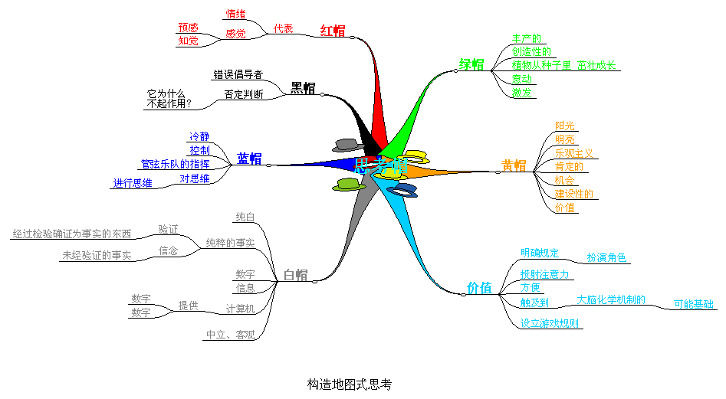
范例：读书笔记——六顶思考帽

Slide 34
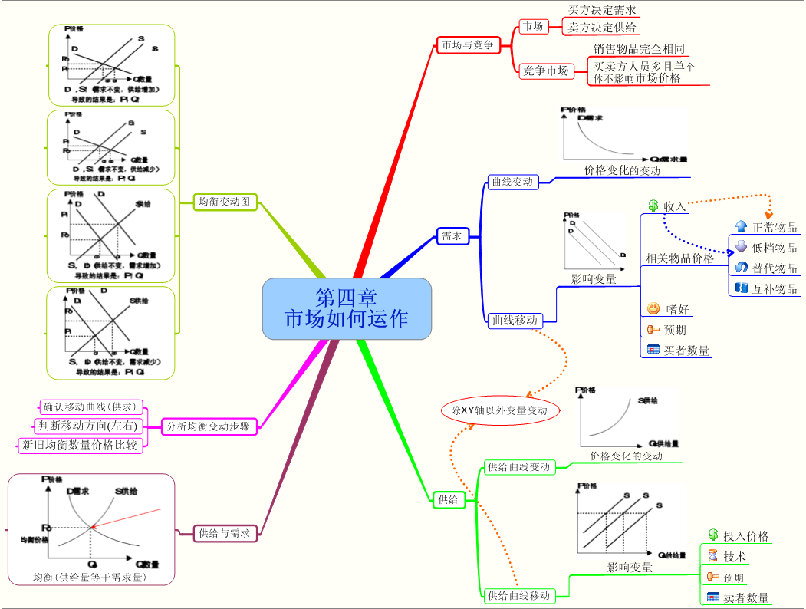
范例：读书笔记——经济学

Slide 35
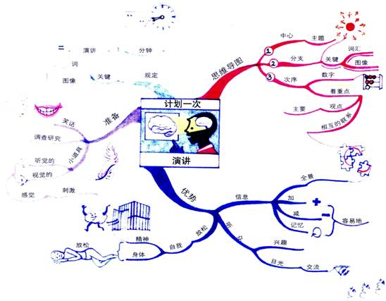
范例：沟通与演讲的思维导图

Slide 36
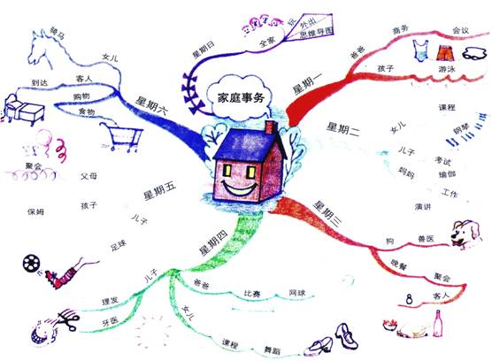
范例：家庭事务计划的思维导图

Slide 37
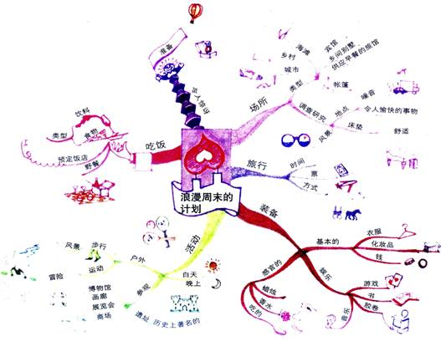
范例：计划一个浪漫周末的思维导图

Slide 38
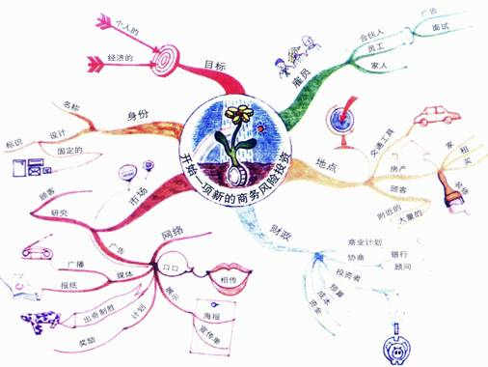
范例：一项新的商务风险投资的思维导图

Slide 39
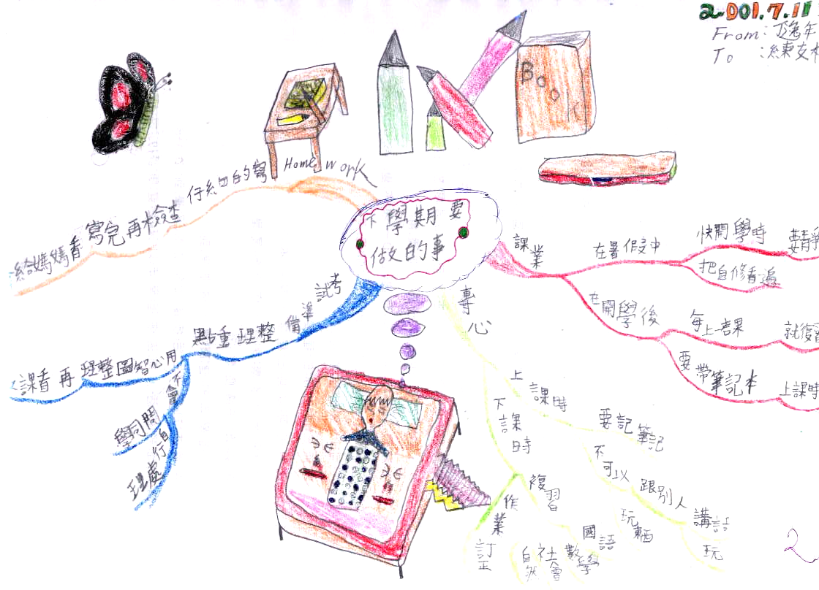

Slide 40
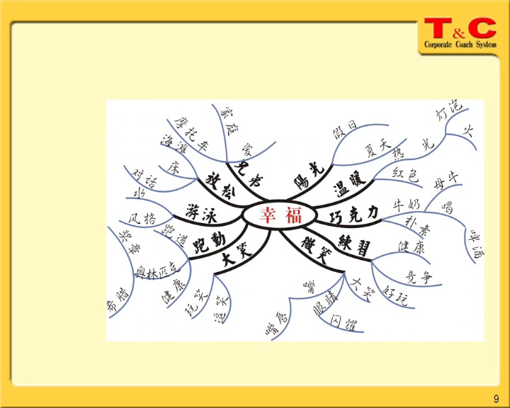

Slide 41
三、思维导图的优势与运用领域

Slide 42
3.1 思维导图的优势
使用思维导图进行学习，可以成倍提高学习效率，增进了理解和记忆能力。
把学习者的主要精力集中在关键的知识点上。
增强使用者的立体思维能力（思维的层次性与联想性）。
思维导图具有极大的可伸缩性，它顺应了我们大脑的自然思维模式。
增强使用者的总体规划能力。
思维导图极大地激发我们的右脑，发挥大脑的整体功能。

Slide 43
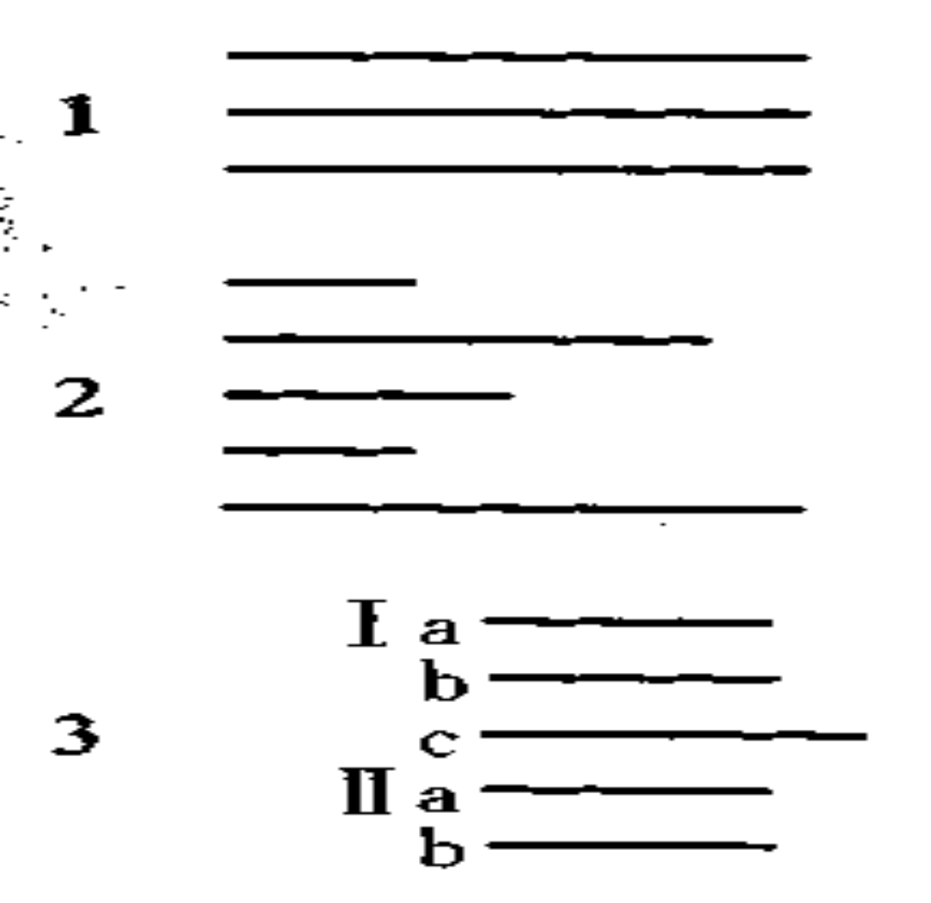
思维导图与传统作笔记的比较

Slide 44
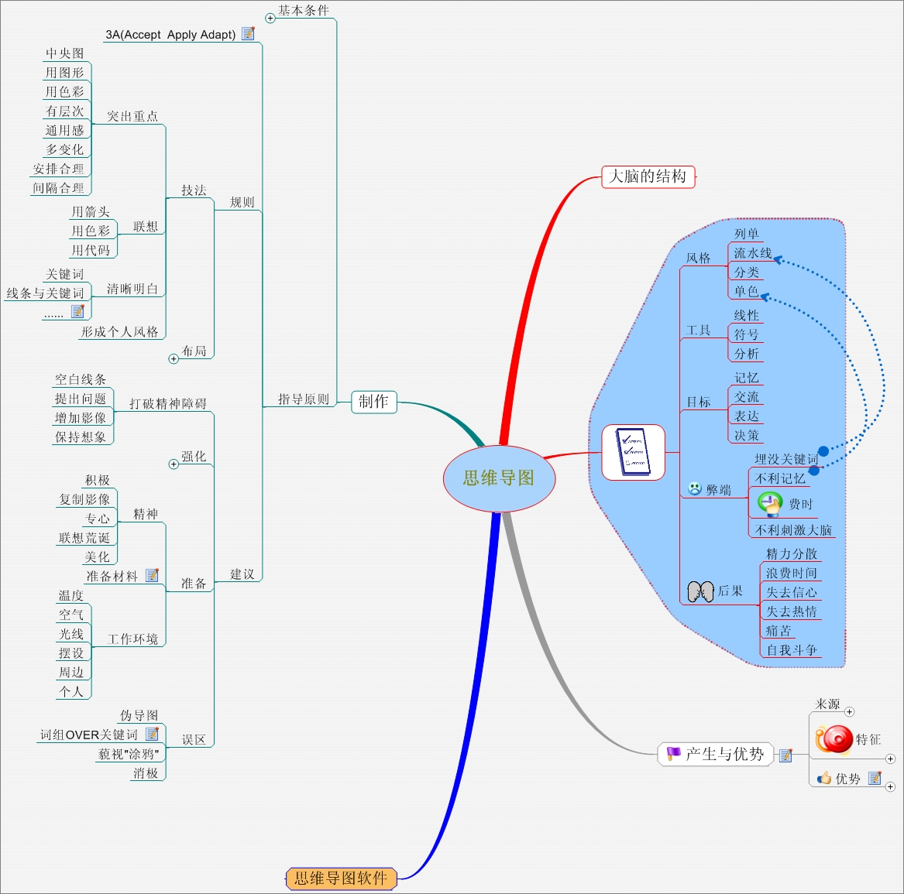

Slide 45
这种思维的方式几乎缺乏：
视觉节奏
视觉模式或者任何模式
色彩
视觉化
纬度
空间感
统一概念
联想
--------
-------------
-------------
--------------------------
------------------
--------------------------
---------------------

Slide 46
思维导图记笔记产生的作用
只记忆相关的词可以节省时间：50％到95％；
只读相关的词可节省时时间：90％多；
复习思维导图笔记可节省时间：90％多；
不必在不需要的词汇中寻找关键词可省时间：90％；
集中精力于真正的问题；
重要的关键词更为显眼；
关键词并列在时空之中，可灵活组合，改善创造力和记忆力；
易于在关键词之间产生清晰合适的联想；
做思维导图的时候，人会处在不断有新发现和新关系的边缘，鼓励思想不间断和无穷尽地流动；
大脑不断地利用其皮层技巧，起来越清醒，越来越愿意接受新事物。

Slide 47
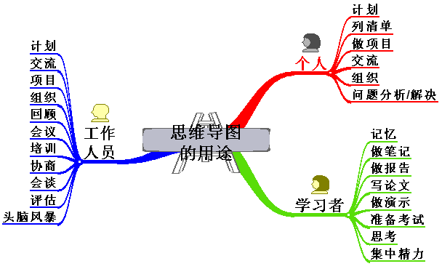
3.2 思维导图的用途

Slide 48
练习：
画出你未来理想的思维导图。

Slide 49
谢谢

